Slide 1
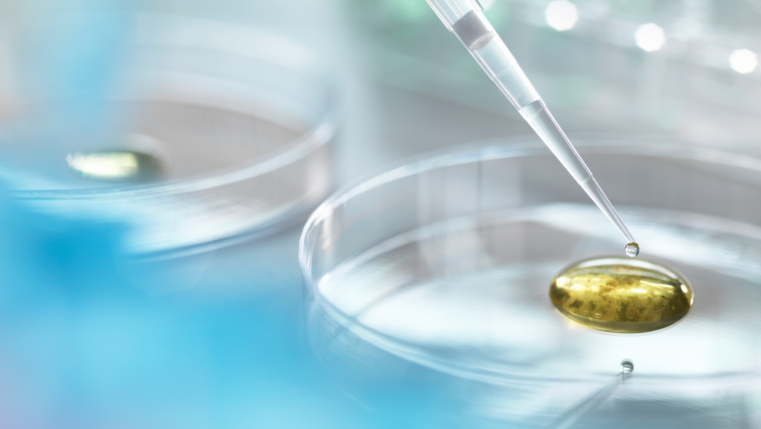
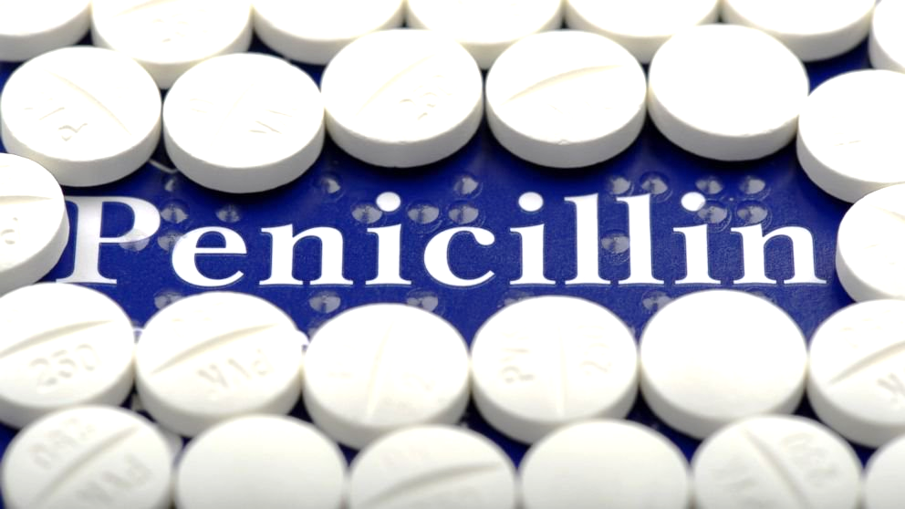
BÀI 27. ỨNG DỤNG VI SINH VẬT TRONG THỰC TIỄN (2 tiết)
Nấm
Penicillium
GV: ĐỖ THỊ HẰNG
Kháng sinh penicillin

Slide 2
NỘI DUNG BÀI HỌC
I
Cơ sở khoa học của việc ứng dụng vi sinh vật vào thực tiễn
Một số ứng dụng vi sinh vật vào thực tiễn
Củng cố và luyện tập
II
III

Slide 3
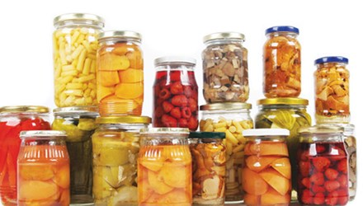
KHỞI ĐỘNG
Để bảo quản rau, củ, quả dùng dần vào những tháng trái vụ, hoặc khi thời tiết khắc nghiệt, người nông dân thường dùng biện pháp muối chua (lên men lactic). Em hãy giải thích vì sao khi muối chua, thực phẩm không bị các vi sinh vật khác phân huỷ và có thể bảo quản được lâu hơn?

Slide 4
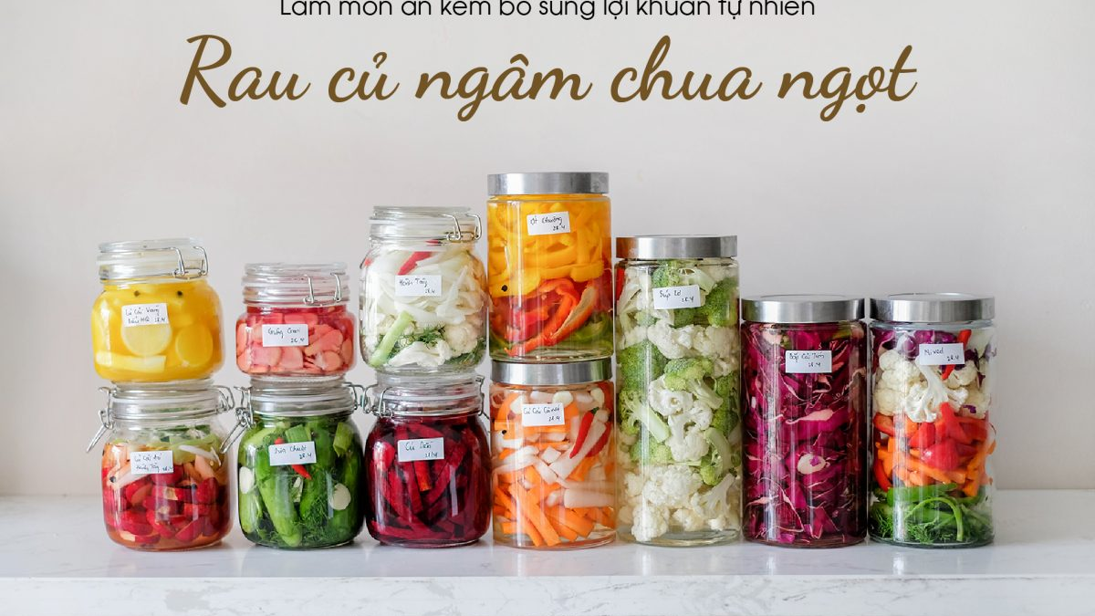
Khi muối chua, thời gian đầu nhờ tỉ lệ muối 5 – 6% trong dung dịch muối chua giúp ức chế các vi sinh vật gây hư hỏng thực phẩm nhưng vẫn đảm bảo cho các vi khuẩn lên men lactic hoạt động tốt.
Thời gian sau, khi các vi khuẩn lên men lactic hoạt động mạnh, sinh ra nhiều acid lactic, tạo môi trường có độ pH thấp nên ức chế được các vi sinh vật gây hư hỏng khác.

Slide 5
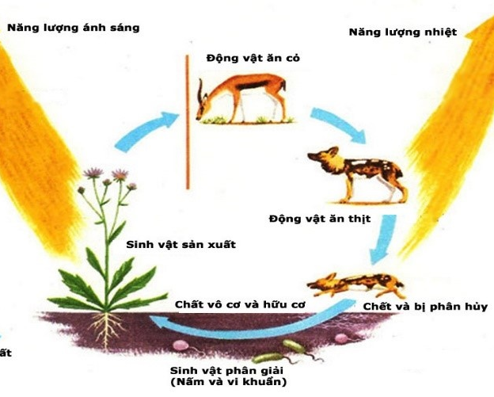
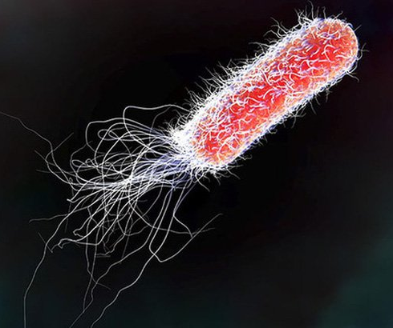
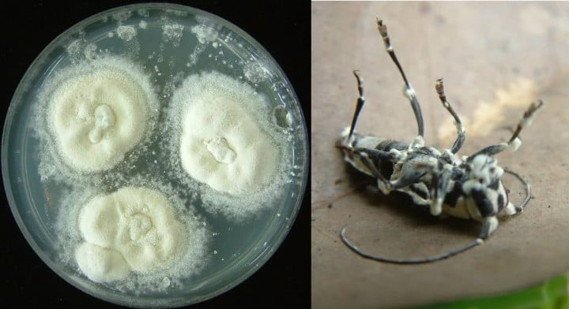
I. CƠ SỞ KHOA HỌC CỦA VIỆC ỨNG DỤNG VI SINH VẬT TRONG THỰC TIỄN
(?) Hãy nêu các đặc điểm có lợi và gây hại của vi sinh vật đối với con người.
Thảo luận nhóm trong 5 phút
Vi khuẩn E.coli, ở 40oC cứ 20 phút phân chia 1 lần
Một số loại nấm gây bệnh trên côn trùng gây hại
Vòng tuần hoàn vật chất trong hệ sinh thái

Slide 6
I. CƠ SỞ KHOA HỌC CỦA VIỆC ỨNG DỤNG VI SINH VẬT TRONG THỰC TIỄN
Đặc điểm có lợi:
+ Vi sinh vật có khả năng chuyển hoá mạnh, sinh sản nhanh nên sinh khối tăng nhanh.
+ Vi sinh vật có khả năng phân giải các chất hữu cơ dư thừa trong môi trường.
+ Vi sinh vật có thể gây độc cho các loài thiên địch gây hại mùa màng.
Đặc điểm gây hại: Vi sinh vật gây ra nhiều bệnh cho con người, thực vật và động vật.

Slide 7
I. CƠ SỞ KHOA HỌC CỦA VIỆC ỨNG DỤNG VI SINH VẬT TRONG THỰC TIỄN
Thảo luận nhóm: HS đọc thông tin trong bảng 27.1 và trình bày cơ sở khoa học của việc ứng dụng vi sinh vật trong thực tiễn.
Vẽ sơ đồ tư duy vào khổ giấy A3
Thời gian: 5 phút

Slide 8
CƠ SỞ KHOA HỌC CỦA VIỆC ỨNG DỤNG VI SINH VẬT TRONG THỰC TIỄN
Vi sinh vật có khả năng tiết ra enzyme để phân giải các chất
Công nghệ tái tổ hợp
Tạo ra chất gây độc hại cho côn trùng
Sản xuất thuốc trừ sâu sinh học
Làm kháng nguyên
Vi sinh vật có khả năng tự tổng hợp các chất cần thiết
Là vector chuyển gen
Tạo chất dinh dưỡng cho cây trồng
Giới hạn sinh trưởng
Xử lí ô nhiễm môi trường, sản xuất nước mắm, nước tương, …
Sản xuất phân bón vi sinh
Tiêu diệt/ức chế vsv gây bệnh, bảo quản thực phẩm
Sản xuất protein đơn bào, kháng sinh, amino acid quý
Sản xuất vaccine

Slide 9
I. CƠ SỞ KHOA HỌC CỦA VIỆC ỨNG DỤNG VI SINH VẬT TRONG THỰC TIỄN
Dựa vào đặc điểm sinh trưởng, phát triển, sinh sản của vi sinh vật, con người đã khai thác, ứng dụng chúng vào nhiều lĩnh vực của đời sống nhằm tạo ra các sản phẩm có ích, an toàn và than thiện với môi trường.

Slide 10
I. CƠ SỞ KHOA HỌC CỦA VIỆC ỨNG DỤNG VI SINH VẬT TRONG THỰC TIỄN
Sản xuất phomat
Sản xuất tương
Sản xuất kháng sinh
Sản xuất thuốc trừ sâu sinh học
Xử lí nước thải

Slide 11
HOẠT ĐỘNG NHÓM 5 PHÚT
Đọc thông tin SGK kết hợp với hình ảnh 27. 1->27.4
Hoàn thành phiếu học tập để tóm tắt ứng dụng vi sinh vật trong thực tiễn

Slide 12
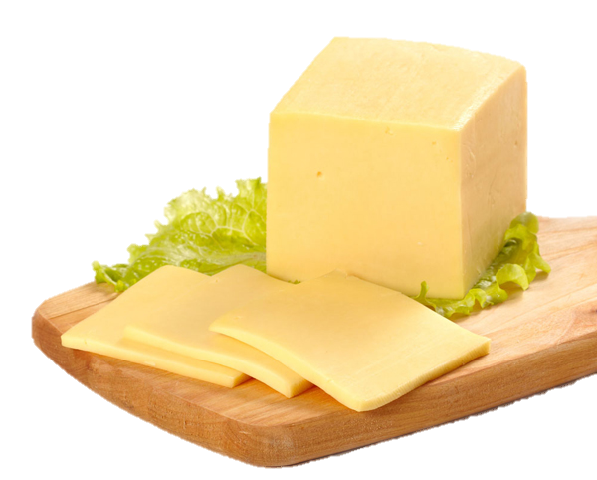
a. Sản xuất phomat

Slide 13
b. Sản xuất tương

Slide 14
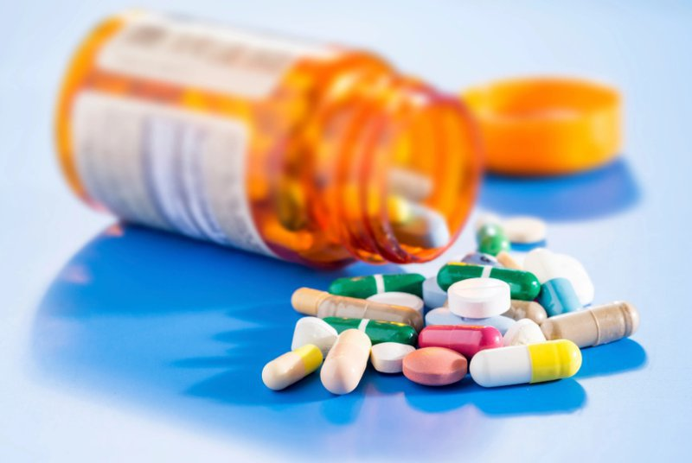
c. Sản xuất kháng sinh

Slide 15
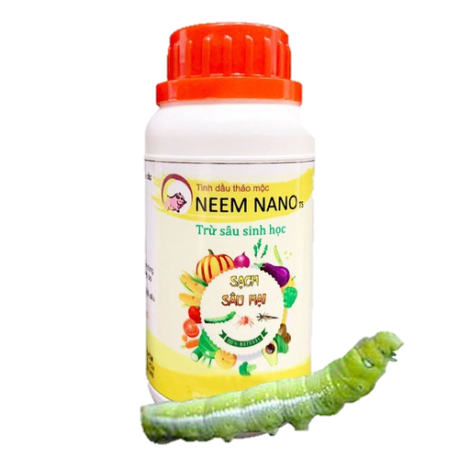
d. Sản xuất thuốc trừ sâu sinh học

Slide 16
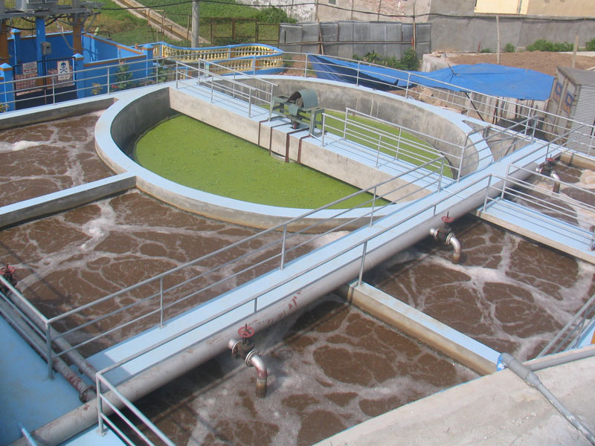
e. xử lí nước thải

Slide 17
PHIẾU HỌC TẬP
Ứng dụng | Cơ sở khoa học | Chủng vi khuẩn | Vai trò trong đời sống
1…………………
2…………………
3…………………
4…………………
5…………………

Slide 18
Thảo luận nhóm
Câu hỏi 4: Quan sát hình 27.3, hãy phân tích quá trình sản xuất kháng sinh penicillin.
Câu hỏi 5. Quan sát hình 27.4, hãy mô tả quá trình sản xuất thuốc trừ sâu Bt.
Câu hỏi 6. Quan sát hình 27.5 và 27.6, hãy mô tả quá trình xử lí nước thải bằng phương pháp bùn hoạt tính và bể UASB.

Slide 19
I. CƠ SỞ KHOA HỌC CỦA VIỆC ỨNG DỤNG VI SINH VẬT TRONG THỰC TIỄN
VSV được ứng dụng rộng rãi và phổ biến trong thực tiễn, từ các hoạt động sống hằng ngày của người dân (muối dưa, cà, làm sữa chua, làm giấm, nấu rượu), đến các hoạt động sản xuất nông nghiệp, công nghiệp (thuốc trừ sâu, phân bón vi sinh vật, sản xuất cồn,…), trong y học (thuốc kháng sinh, vaccine) và trong bảo vệ môi trường (xử lí rác thải, nước thải,…).

Slide 20
CỦNG CỐ BÀI HỌC
Câu 1. Ứng dụng nào dưới đây không dựa trên khả năng tự tổng hợp các chất cần thiết của vi sinh vật?
A. Tạo protein đơn bào
B. Tạo vaccine
C. Tổng hợp chất kháng sinh
D. Tạo ra các amino acid quý
Câu 2. Con người ta đã sử dụng vi sinh vật nào sau đây để tạo ra phần lớn thuốc kháng sinh?
A. Nấm men. B. Tảo đơn bào. C. Xạ khuẩn. D. Vi khuẩn lactic.

Slide 21
CỦNG CỐ BÀI HỌC
Câu 3. Việc sản xuất các protein đơn bào là dựa vào khả năng nào sau đây của vi sinh vật?
A. Phân giải chất hữu cơ
B. Làm vector chuyển gene
C. Sinh trưởng trong môi trường khắc nghiệt
D. Tổng hợp chất hữu cơ
Câu 4. Khi sản xuất phomat, người ta dùng vi khuẩn lactic nhằm mục đích gì?
A. Để phân hủy protein trong sữa thành các amino acid và làm cho sữa đông lại.
B. Để lên men đường lactose có trong sữa, tạo độ PH thấp làm đông tụ sữa.
C. Để thủy phân k-casein trong sữa và làm cho sữa đông lại.

Slide 22
CỦNG CỐ BÀI HỌC
Câu 5. Để tăng lượng vi sinh vật có lợi trong đất trồng, người dân nên bón các loại phân nào sau đây?
(1) Phân chuồng; (2) phân xanh (từ thực vật); (3) phân đạm;
(4) Phân lân; (5) Phân vi sinh; (6) Phân kali;
A. (1), (2), (4) B. (1), (2), (3) C. (1), (2), (5) D. (2), (3), (6).
Câu 6. Mục đích của việc ủ chua thức ăn cho vật nuôi là gì?
A. Phân hủy cellulose trong thức ăn thành đường.
B. Tăng hàm lượng protein, lipid cho thức ăn.
C. Lên men lactic để thức ăn được bảo quản lâu hơn.
D. Tăng hệ vi sinh vật kháng khuẩn cho vật nuôi.

Slide 23
CỦNG CỐ BÀI HỌC
Câu 7. Mốc vàng hoa cau (Aspergillus oryzae) có vai trò gì trong sản xuất tương?
A. Tạo ra enzym để thủy phân tinh bột và protein có trong đậu tương. B. Lên men tạo vị chua cho tương.
C. Tạo độ pH thấp làm tương không bị thối. D. Làm cho tương có màu vàng như màu của nấm mốc.
Câu 8. Chế phẩm Bacillus thuringiensis diệt côn trùng gây hại bằng cách nào?
A. Vi khuẩn Bacillus thuringiensis kí sinh và làm chết côn trùng.
B. Các chất độc do vi khuẩn Bacillus thuringiensis tạo ra có khả năng diệt côn trùng.
C. Vi khuẩn Bacillus thuringiensis ức chế quá trình sinh sản của côn trùng.
D. Các enzyme do vi khuẩn Bacillus thuringiensis tạo ra có khả năng phá vỡ màng tế bào của côn trùng.
Câu 9. Những phương pháp xử lí nào sau đây cần oxygen trong quá trình thực hiện?
(1) Xử lí bằng bùn hoạt tính. (2) Xử lí bằng bể UASB.
(3) Xử lí bằng bể phản ứng theo mẻ. (4) Xử lí bằng đĩa quay sinh học. (5) Xử lí lọc trên giá mang hữu cơ.
A. (1), (2), (4). B. (1), (3), (4). C. (2), (3), (4). D. (2), (4), (5).

Slide 24
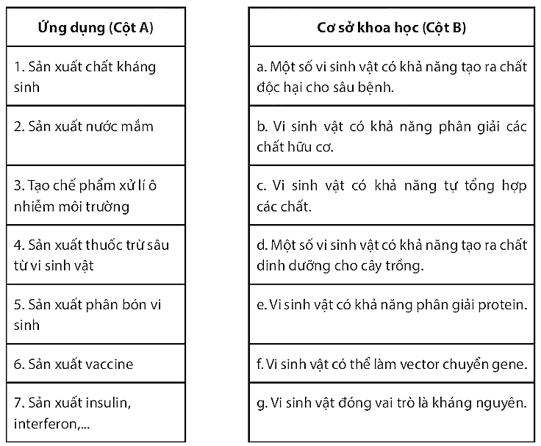
Câu 10. nối nội dung 2 cột sao cho phù hợp

Slide 25
VẬN DỤNG – MỞ RỘNG
Bài 1. Hãy liệt kê các sản phẩm có ứng dụng vi sinh vật trong bảo vệ môi trường.
Bài 2. Tìm hiểu và nêu thực trạng sử dụng thuốc trừ sâu, phân bón hóa học ở địa phương. Từ đó hãy đề xuất các biện pháp giúp người dân địa phương chuyển sang sử dụng thuốc trừ sâu sinh học và phân bón vi sinh.

